Slide 1
Velkommen til temakveld utstyr og økonomi!

Slide 2
Agenda
Del 1: Utstyr
Kartlegge dagenes situasjon – hva slags utstyr bruker vi?
Del 2: Økonomi
Kartlegge dagens situasjon - hva koster det å drive med idrett i klubben vår?
Del 3: Gruppearbeid og oppsummering
Veien videre
Notes:
Vi starter med å se på de overordnede målene i Skipolitisk dokument. Deretter ønsker vi å få kartlagt dagens situasjon, hvordan er situasjonen i klubben? Har alle mulighet til å være med?
Vi deler oss i grupper for å snakke om hva vi allerede gjør bra, og hva vi kan bli bedre på.
Neste punkt på agendaen er Utstyr. Vi ser en film om utstyr – snakker om reaksjoner, og kartlegger dagens situasjon. Videre er det nytt gruppearbeid der vi diskuterer hva vi gjør bra, og hva vi kan bli bedre på. Hvordan kan klubben bidra til at det er lettere å få tak i brukt utstyr, slik at det blir billigere å drive med idrett. BUA?
I del 3 bruker vi tid på å formulere tiltak, og finne en fremgangsmåte for hvordan vi ønsker å bidra til at alle skal ha mulighet til å være med på aktiviteter i regi av klubben. Her er det også viktig å finne ut hvem som skal ta dette et skritt videre. Hvordan begynner vi? Hvem tar ansvar for hva? - Frister

Slide 3
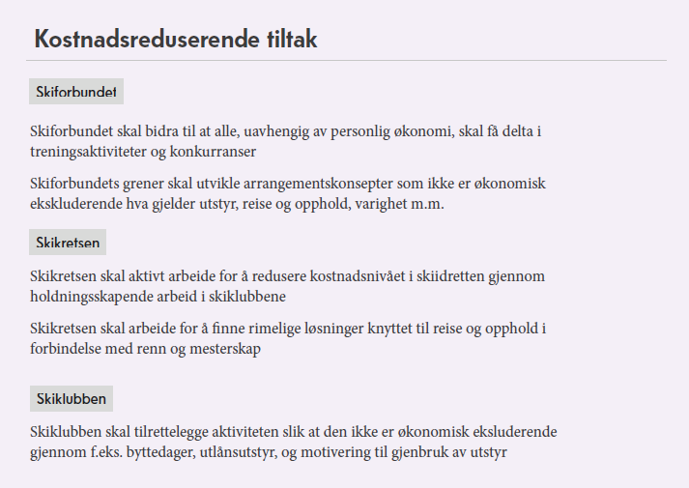
Skipolitisk dokument 2016-2020

Slide 4
AlleMed - Utstyr
Film om utstyr
Notes:
Video hentet fra YouTube og du trenger internett for å vise den.

Slide 5
Notes:
Utstyrspress har blitt mer og mer vanlig blant barn og unge utøver. Legg vekt på at utøvere som Astrid U. Jacobsen og Marit Bjørgen (med flere) prøver å kjempe for mindre utstyrspress blant de yngre utøverne. Marit sier i en video (link under) at hun vant flere skøyterenn med klassiske ski. Det er viktig å få frem at det er ikke utstyret som avgjør om du er god.
http://www.adressa.no/100Sport/vintersport/langrenn/Bjorgen-langer-ut-mot-utstyrshysteriet-191574b.html

Slide 6
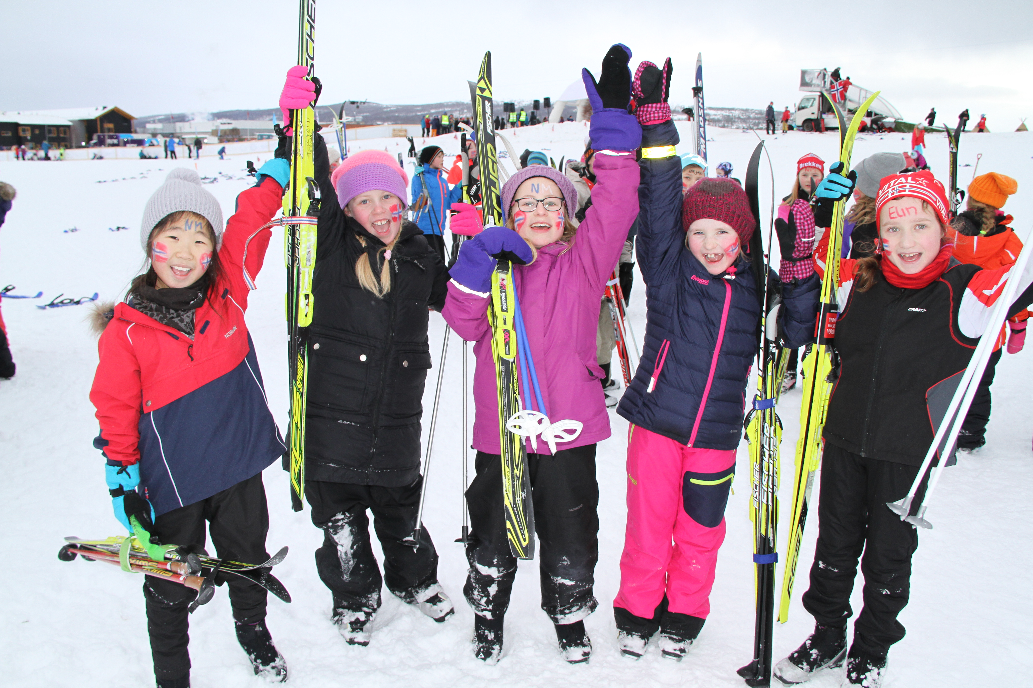
Del 1: Utstyr - Kartlegge dagens situasjon (10 min)
Hva slags utstyr trenger vi for å drive med idrett i vår klubb?
Notes:
Hva slags type utstyr behøves?
Hjelm? Ski? Drakt? Osv. La deltakerne komme med innspill. Skriv opp på whiteboard/annen tavle punktene foreldrene kommer med.
Forslag for å sette i gang forsamlingen: hjelm, ski, bindinger, trinser, staver, ullundertøy, luer, ski-bagger, smøring, glider osv, osv!
Hva slags utstyr trenger man når man er 8 år, og hva trenger man når man er 15 år?

Slide 7
AlleMed - Treningsavgift
Notes:
Video hentet fra YouTube og du trenger internett for å vise den.

Slide 8
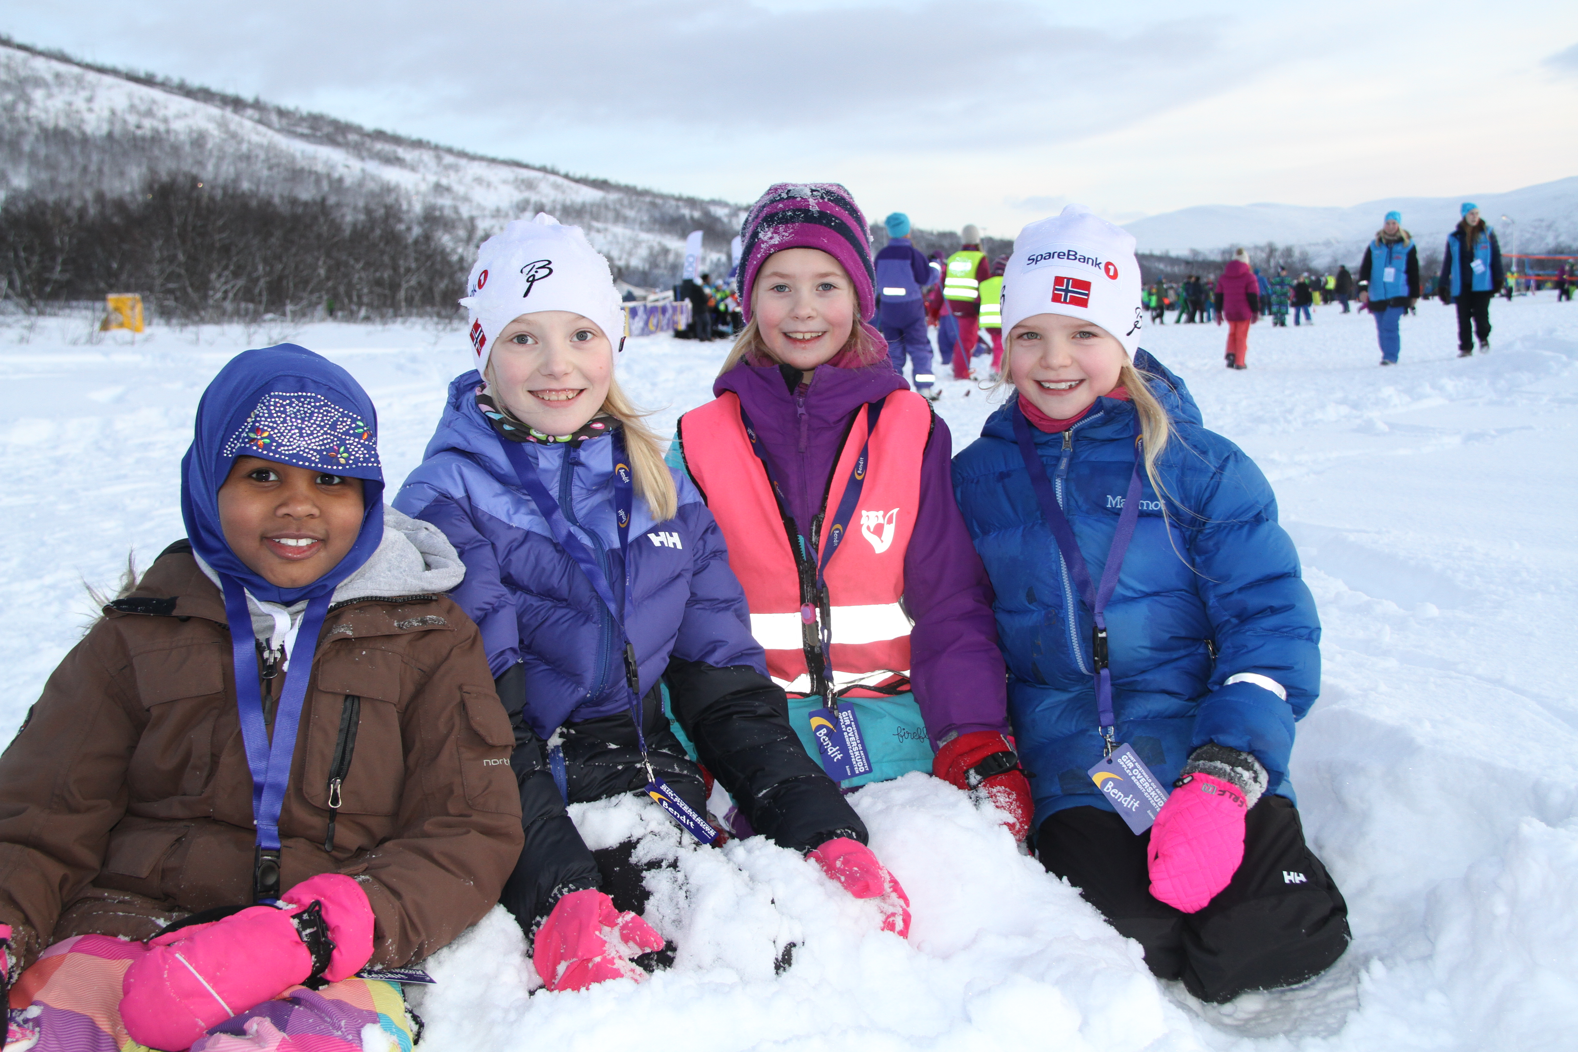
Del 2: Økonomi - Kartlegge dagens situasjon (15 min)
Hva koster det å drive med idrett i klubben vår?
Notes:
Hvor mye koster det å være med på en idrett i klubben vår? Hva koster det hvis du ønsker å være med på flere idretter?
Hva koster det hvis du er 8 år, og hva koster det hvis du er 15 år?
Ta med svarene fra utstyrsdiskusjonen og legg til andre kostnader – eksempelvis kontingent og skjulte kostnader. Reise og opphold bør også være en del her.
Tenk årskostnad – ca. tall
Hvordan kan vi bidra til at alle har mulighet til å være med?
Hvordan kan vi som foreldre, trenere og ledere bidra?
Hvordan ønsker vi at klubben vår skal være?
Hvordan kan vi inkludere alle?

Slide 9
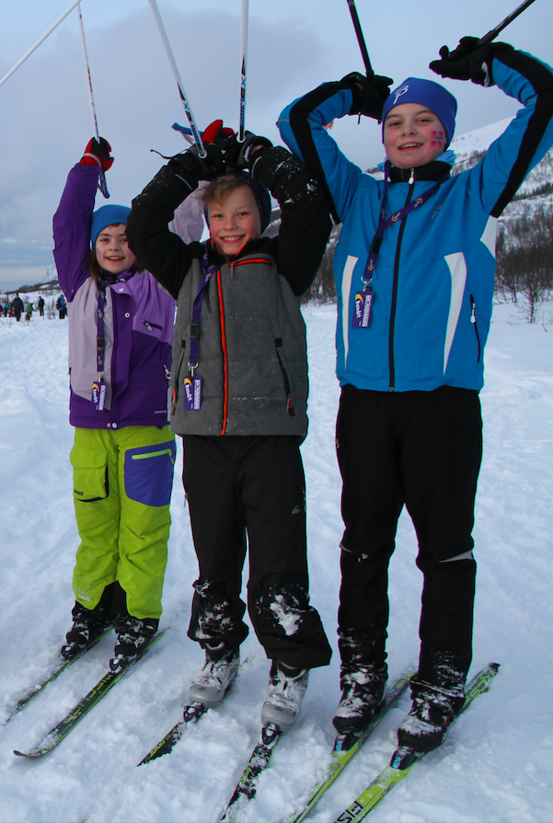
Gule lapper og plakater
Hva gjør vi bra?
Hva kan vi bli bedre på?
Notes:
Heng opp 4 plakater i rommet, eventuelt flere om det er en stor forsamling.
På 2 plakater står det «Kostnadsreduserende tiltak» → Én med «Dette gjør vi bra» og én med «Dette kan vi bli bedre til»
På 2 plakater står det «Utstyrskrav» → Én med «Dette gjør vi bra» og én med «Dette kan vi bli bedre til»
La alle gå rundt og henge opp gule lapper på de ulike plakatene.
Bruk 10-15 minutter på denne øvelsen
Har du ikke flipover eller store ark tilgjengelig så bruker du bare A4 ark

Slide 10
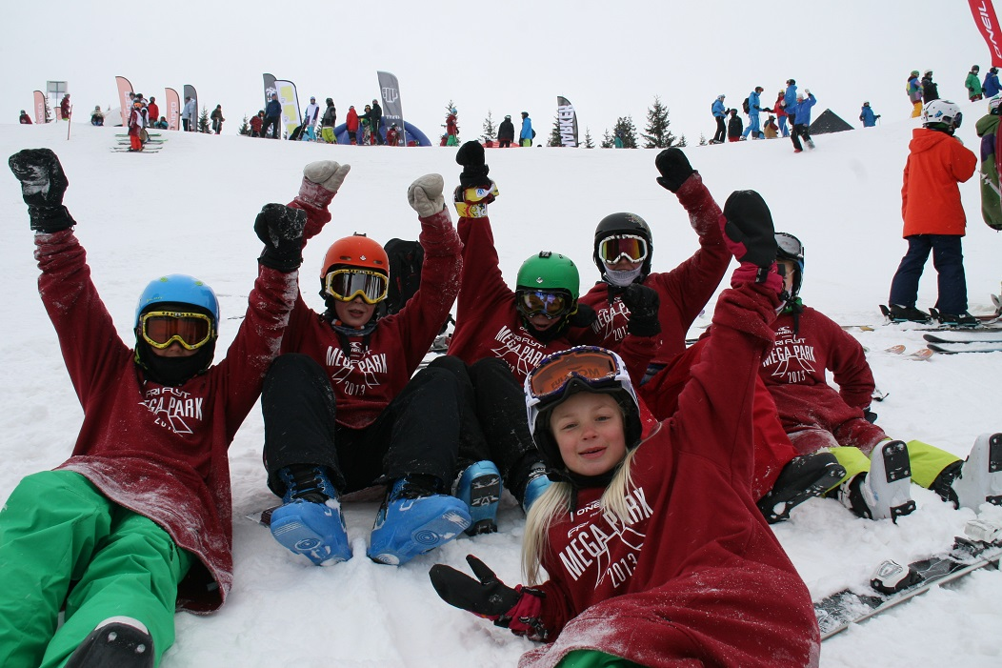
Gruppearbeid (20 min) - Fire grupper
Oppsummer
Hva gjør klubben bra i dag med tanke på utstyrskrav og kostnadsreduserende tiltak?
Hva kan man bli enda bedre på fremover?
Hvordan skal klubben ta tak i dette?

Slide 11
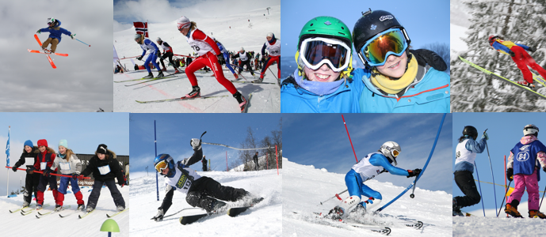
Ønsker du å vite mer om utstyr?
https://www.skiforbundet.no/fagportal/
Se hva sportsjefene mener!

